Slide 1
ESG Index Manager
Guia de configuração dos controles e instalação das bases de dados em nuvem SharePoint ou Dataverse

Slide 2
Bases de dados integradas
Arquivo KPIs – Indices – Themes:
ESG KPIs: lista de todos os indicadores a serem associados.
Esta base é salva como lista do SharePoint ou banco de dados do Dataverse com o nome DB_ESG_KPIs
macrotemas: lista dos macrotemas ESG.
Esta base é salva como lista do SharePoint ou banco de dados do Dataverse com o nome macrothemes_esg
ASSESSMENTS: lista de índices ESG.
Esta base é salva como lista do SharePoint ou banco de dados do Dataverse com o nome ESG_assessments
Arquivo KPIs - Results:
Results: lista com resultados históricos. Caso não existam, limpe a primeira linha da tabela, mantendo apenas o cabeçalho.
Esta base é salva como lista do SharePoint ou banco de dados do Dataverse com o nome KPIs_results

Slide 3
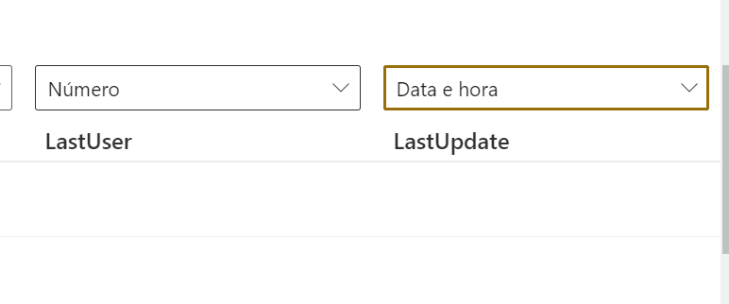
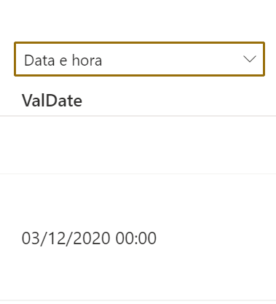
Bases de dados integradas
ATENÇÃO: No momento de importar as bases para o SharePoint ou Dataverse, certifique-se de ter definido corretamente o tipo de coluna/variável/atributo.
Caso haja erro, o SharePoint exige que a lista seja removida (menu lateral esquerdo do SharePoint – “Conteúdo do site”) e reimportada.
Isto será particularmente importante para as variáveis do tipo data e hora: os timestamps podem ser convertidos erroneamente em variáveis do tipo float, sendo representados por números reais.
Registre todos os campos de data (LastUpdate e ValDate) como data e hora:

Slide 4
Bases de dados integradas
É essencial que os nomes das tabelas sejam mantidos conforme indicado, pois os elementos de formulário do Power Apps estão configurados para coleções com tais nomenclaturas.

Slide 5
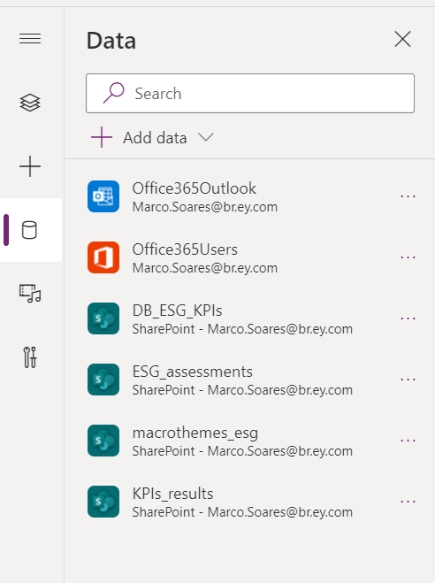
Configurando as bases de dados
Após fazer o upload dos arquivos como lista do SharePoint ou banco de dados do Dataverse com os nomes indicados, vá ao menu lateral esquerdo do Power Apps e clique sobre o ícone do banco de dados:
Clique sobre os 3 pontos à direita de cada uma das bases já presentes e as remova.

Slide 6
Configurando as bases de dados
Clique sobre o botão “Add data” e utilize a ferramenta de busca para procurar por SharePoint ou Dataverse, dependendo do local em que salvou as bases de dados.
Selecione a base de dados e confirme a operação.

Slide 7
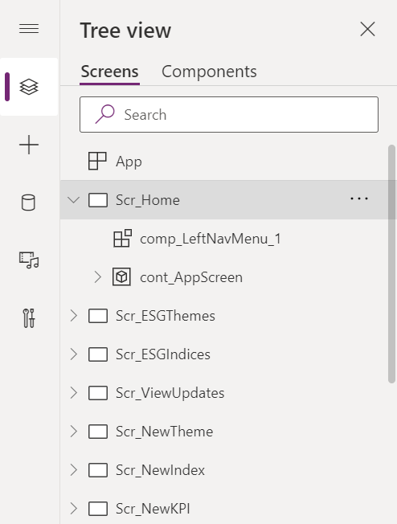
Configurando as bases de dados
Como os controles do Power Apps estavam ligados às bases antigas, precisamos informar a cada um deles as novas bases. Porém, como mantivemos os nomes originais, não será necessário modificar nenhum código.
Para modificar os controles, vá à Tree View e selecione a tela na qual o controle se encontra inserido:

Slide 8
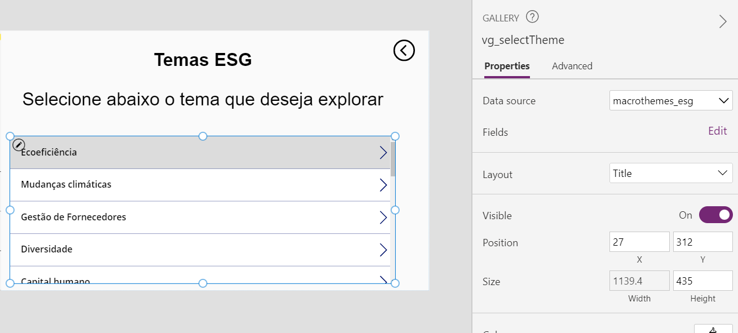
Tela Scr_Themes
O procedimento será o mesmo para os controles das próximas telas, de modo que apenas indicaremos qual controle deve ser reconfigurado em cada uma.
Nesta tela, clique sobre a Vertical gallery vg_selectTheme.

Slide 9
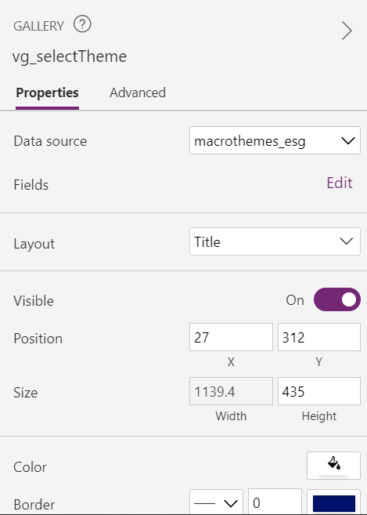
Tela Scr_Themes
No menu lateral de propriedades, no campo Data source, expanda o dropdown e selecione a coleção macrothemes_esg.
O procedimento de reconfiguração dos controles é sempre este: modificar o valor da propriedade Data source.

Slide 10
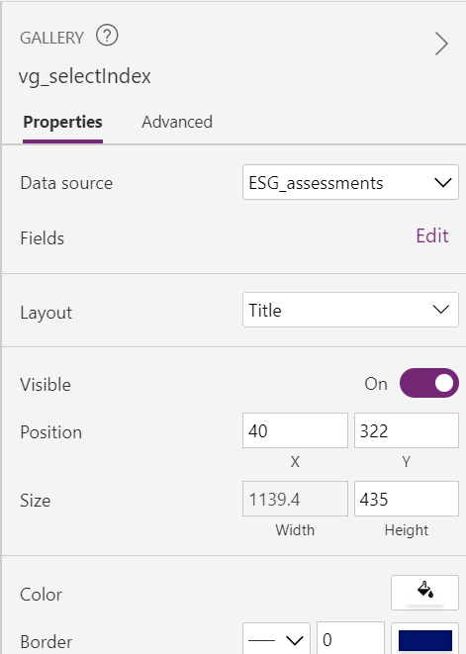
Tela Scr_ESGIndices
Controle: Vertical gallery vg_selectIndex.
No menu lateral de propriedades, no campo Data source, expanda o dropdown e selecione a coleção ESG_assessments.

Slide 11
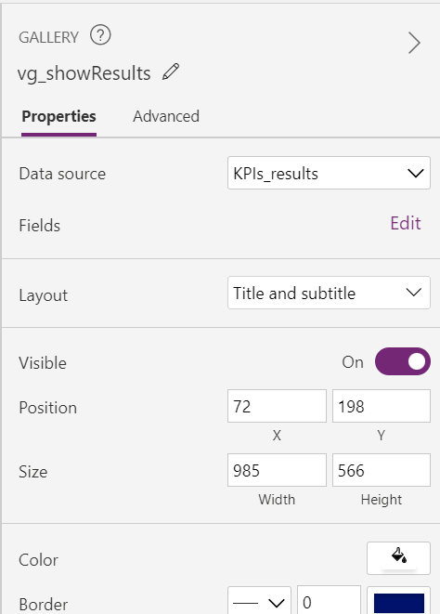
Tela Scr_ViewUpdates
Controle: Vertical gallery vg_showResults.
No menu lateral de propriedades, no campo Data source, expanda o dropdown e selecione a coleção KPIs_results.

Slide 12
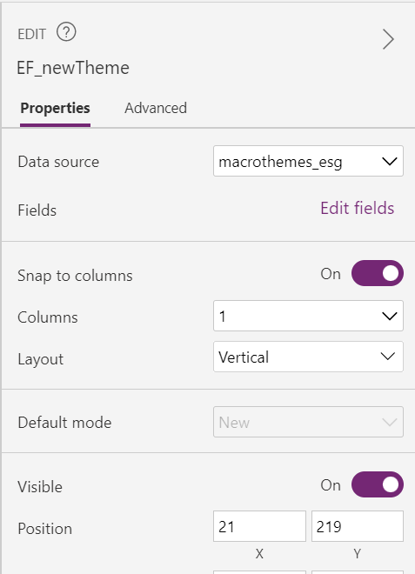
Tela Scr_NewTheme
Controle: Edit form EF_newTheme.
No menu lateral de propriedades, no campo Data source, expanda o dropdown e selecione a coleção macrothemes_esg.

Slide 13
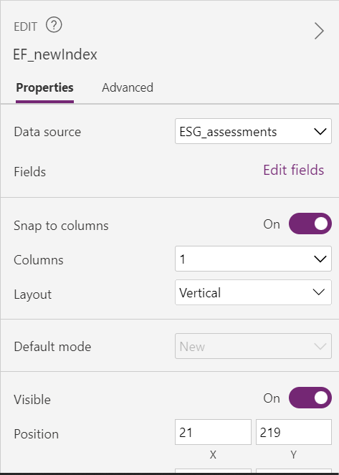
Tela Scr_NewIndex
Controle: Edit form EF_newIndex.
No menu lateral de propriedades, no campo Data source, expanda o dropdown e selecione a coleção ESG_assessments.

Slide 14
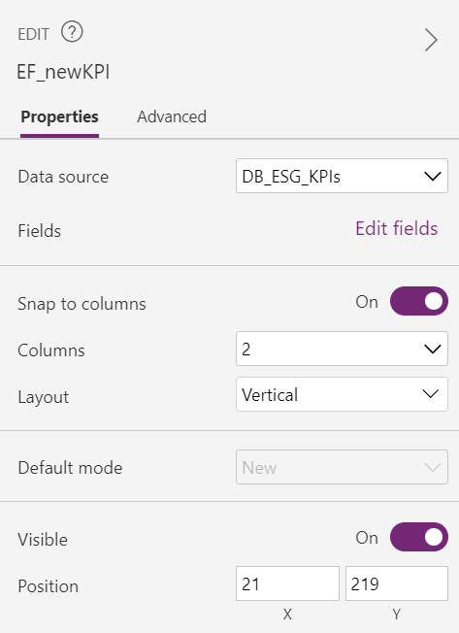
Tela Scr_NewKPI
Controle: Edit form EF_newKPI.
No menu lateral de propriedades, no campo Data source, expanda o dropdown e selecione a coleção DB_ESG_KPIs.

Slide 15
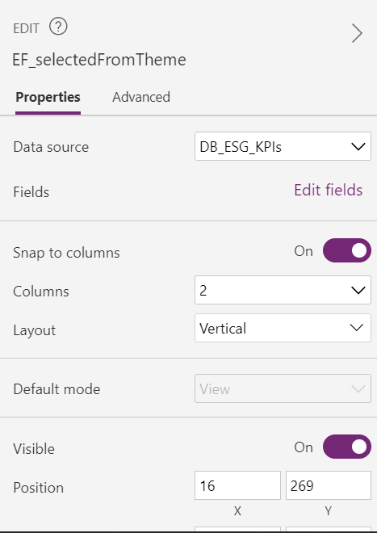
Tela Scr_ESGThemeIndicatorSelected
Controle: Edit form EF_selectedFromTheme.
No menu lateral de propriedades, no campo Data source, expanda o dropdown e selecione a coleção DB_ESG_KPIs.

Slide 16
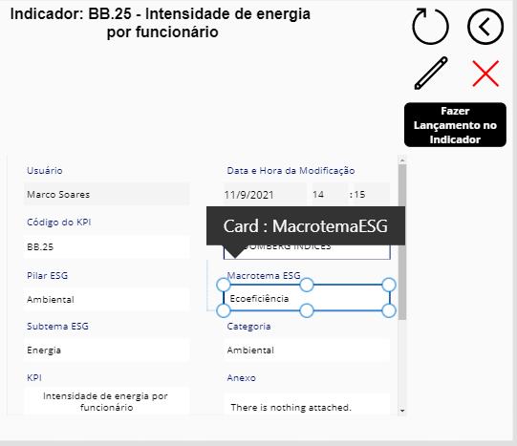
Tela Scr_ESGThemeIndicatorSelected
Neste mesmo controle, clique sobre o dropdown dd_DataCard4, o qual indica a seleção do macrotema ESG.

Slide 17
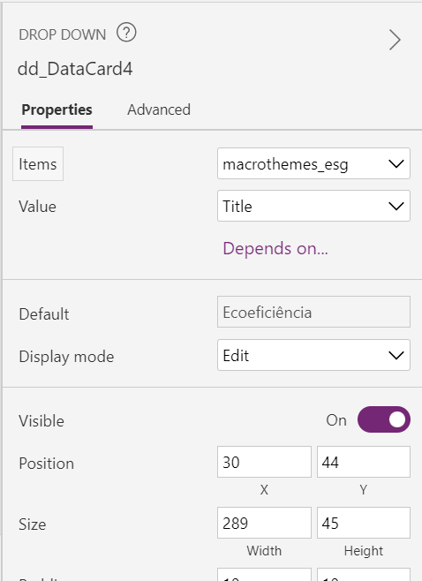
Tela Scr_ESGThemeIndicatorSelected
Com o dd_DataCard4 selecionado.
No menu lateral de propriedades, no campo Data source, expanda o dropdown e selecione a coleção macrothemes_esg.

Slide 18
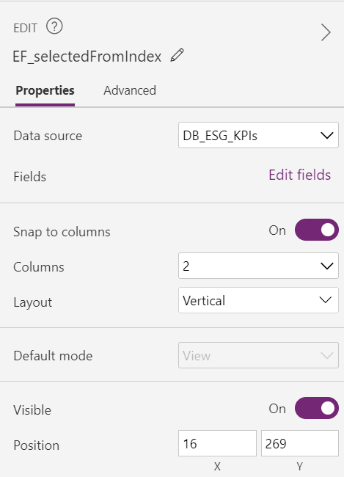
Tela Scr_ESGIndexIndicatorSelected
Controle: Edit form EF_selectedFromIndex.
No menu lateral de propriedades, no campo Data source, expanda o dropdown e selecione a coleção DB_ESG_KPIs.

Slide 19
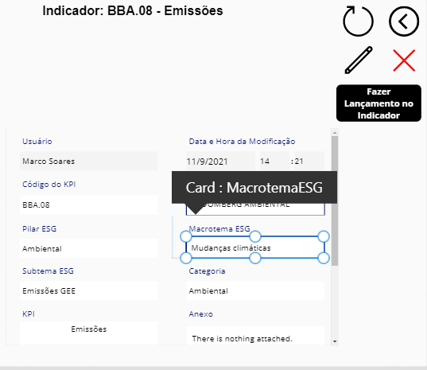
Tela Scr_ESGIndexIndicatorSelected
Neste mesmo controle, clique sobre o dropdown dd_DataCard4_1, o qual indica a seleção do macrotema ESG.

Slide 20
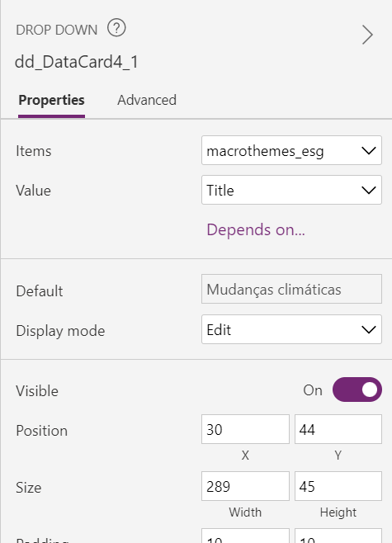
Tela Scr_ESGIndexIndicatorSelected
Com o dd_DataCard4_1 selecionado.
No menu lateral de propriedades, no campo Data source, expanda o dropdown e selecione a coleção macrothemes_esg.

Slide 21
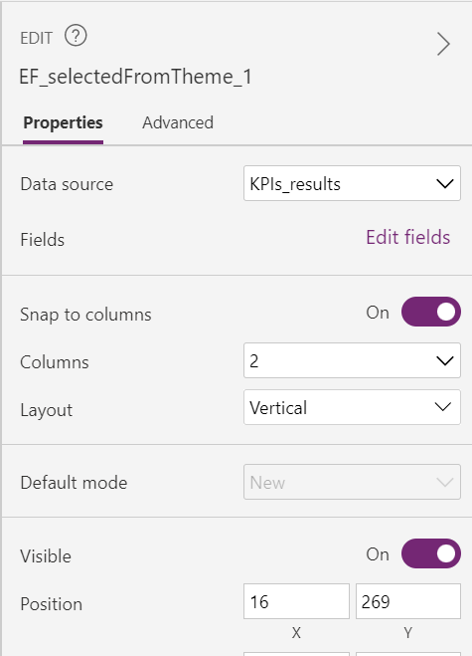
Tela Scr_KPIValueFromTheme
Controle: Edit form EF_selectedFromTheme_1.
No menu lateral de propriedades, no campo Data source, expanda o dropdown e selecione a coleção KPIs_results.

Slide 22
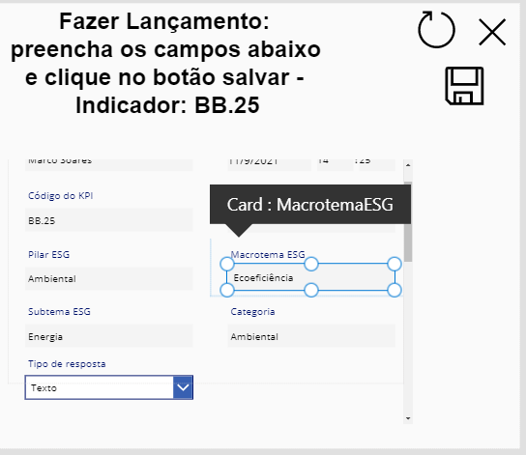
Tela Scr_KPIValueFromTheme
Neste mesmo controle, clique sobre o dropdown dd_DataCard4_3, o qual indica a seleção do macrotema ESG.

Slide 23
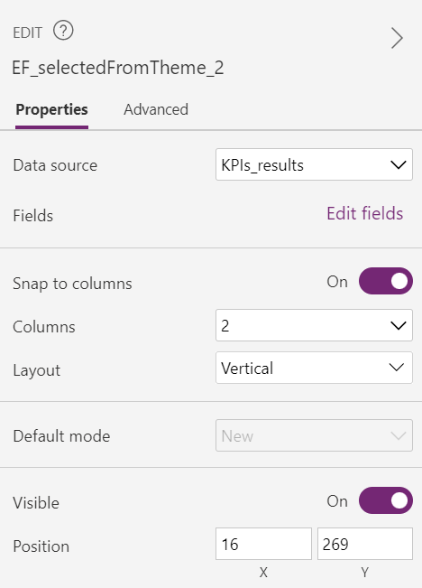
Tela Scr_KPIValueFromIndex
Controle: Edit form EF_selectedFromTheme_2.
No menu lateral de propriedades, no campo Data source, expanda o dropdown e selecione a coleção KPIs_results.

Slide 24
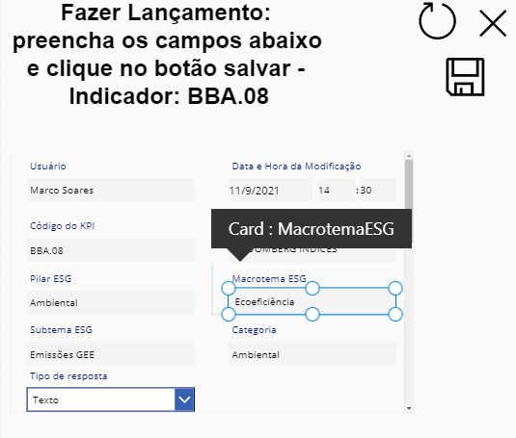
Tela Scr_KPIValueFromIndex
Neste mesmo controle, clique sobre o dropdown dd_DataCard4_4, o qual indica a seleção do macrotema ESG.

Slide 25
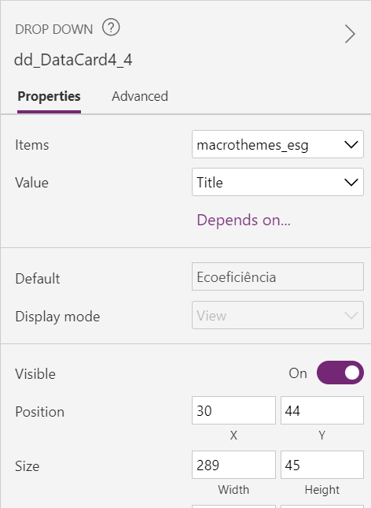
Tela Scr_KPIValueFromIndex
Com o dd_DataCard4_4 selecionado.
No menu lateral de propriedades, no campo Data source, expanda o dropdown e selecione a coleção macrothemes_esg.

